Slide 1
ROSSER REEVES VE TEMEL SATIŞ VAADİ
SUAT BEKMEZ
MEHMET GÖKER

Slide 2
ROSSER REEVES HAKKINDA
  Geleneksel reklam anlayışına paralel fikir ve uygulamalarıyla dikkat çeken Rosser Reeves, reklam kavramının ve literatürünün gelişimine katkıda bulunan önemli ustalardandır. ‘Erken dönem yirminci yüzyıl reklamcılığının gurusu’ olarak kabul edilen Reeves, profesyonel kariyerine 1929 Büyük Bunalımı’nın* yaşandığı yıllarda henüz on dokuz yaşında iken başlamıştır. 1927-1930 yılları arasında Virginia Üniversitesi’ne devam eden Reeves, Büyük Bunalım’ın da etkisiyle ikinci senesinde üniversiteyi bırakmıştır. Morris Plan Bank of Virginia adlı bankada reklam müdürü olarak çalışmaya başlayan Reeves, ek iş olarak Richmond Times-Dispatch adlı günlük gazetede polis muhabirliği yapmıştır

Slide 3
Temel Satış Vaadi’nin Yapısal Analizi ve Kavramsal Açılımı (USP)
• Unique: Temel Satış Vaadi’nin öncel kavramı olan ‘unique’; benzer olmama hâlini ve farklılığı ifade eden bir kavramdır. Farklılık; doğal, toplumsal ve bilince yönelik olay ile olguları diğerlerinden ayıran özellik olarak tanımlanabilmektedir. Sahip olduğu ayrımlılık hâli, kavrama tek olma niteliği kazandırmaktadır. Temel Satış Vaadi açısından farklılık, salt reklamı yapılan ürün ya da hizmetin sahip olduğu bir özelliği temsil etmektedir.

Slide 4
. • Selling: Temel Satış Vaadi’nin ikinci kavramı olan ‘selling’, satıcı ve alıcı arasında ürün ya da hizmet temelinde belirli bir bedel karşılığında gerçekleştirilen değiş tokuş işlemini ifade etmektedir. Temel Satış Vaadi ve reklam süreci açısından ele alındığında, satış boyutunu kapsayan iletilerin öncelikle tüketicinin temel ihtiyaçlarına seslenmesi gerekmektedir. Bu bağlamda tüketiciyi harekete yönlendirebilmek, iletinin inanılır, güçlü ve fayda odaklı sunumu ile mümkündür
• Proposition: Temel Satış Vaadi’nin üçüncü ve son kavramı ‘proposition’; kelime olarak vaat, öneri ya da teklif anlamına gelmektedir. Daha geniş ifadeyle vaat, bir sorunu çözüme ulaştırmak için önerilen düşünce ve umuttur. Temel Satış Vaadi’ni taşıyan reklam; tüketiciye söz konusu farklı özelliğe sahip ürün ya da hizmeti satın aldığında, özelliğin vaat ettiği spesifik faydaya ulaşabileceği fikrini verebilmelidir.

Slide 5
Rosser Reeves’in reklama dair görüşlerini, şu şekilde maddeleştirmek ve özetlemek mümkündür:
• Reklam, insanlara bir ürünü/hizmeti istemeleri için bir neden vermelidir.
• Reklamda insanlara bir ürünü/hizmeti istemeleri için verilmesi gereken neden, tek ve benzersiz olmalıdır.
• Reklam içeriği, Temel Satış Vaadi baz alınarak kurgulanmalıdır. Bu bağlamda ürün/hizmete dair biriciklik, reklamın içeriğinde sürekli tekrar edilmeli ve yaratılan reklam uygulamasının medyada yayınlanma sıklığı süreklilik arz etmelidir.
• Reklam; sanat ve becerinden ziyade, bilim ve araştırmayla ilgilidir. Bu anlamıyla reklamın öncel amacı, ürün/hizmet satmaktır.
• Reklam; sanatsal ve yaratıcı bir eylem olmanın ötesinde, teknik bir iştir.
• Reklamda eğlenceye veya eksantrikliğe yer yoktur.
• Reklam sürecinde, hiçbir gizli ikna edici yoktur.
• Televizyon reklamları, Temel Satış Vaadi’ni mümkün olan en az maliyetle tüketicilere ulaştırmanın en etkili yoludur.

Slide 6
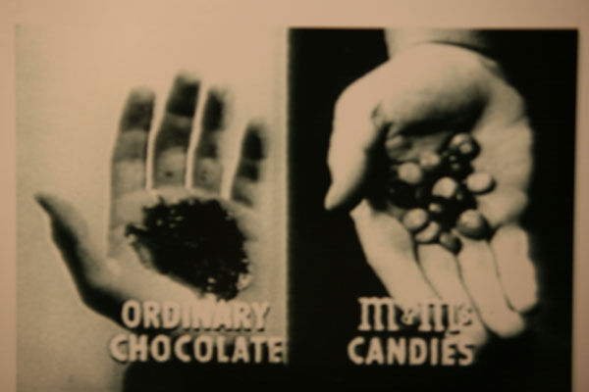
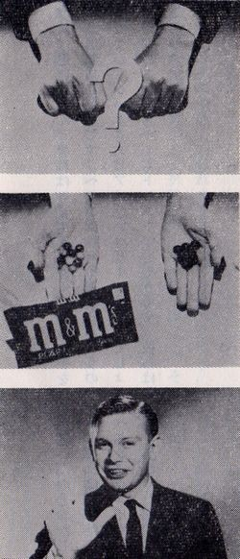
Rosser Reeves’in Temel Satış Vaadi tekniği ile yarattığı başarılı reklam kampanyalarına dair ilk örnek, M&M’s şekerlemelerine ait çalışmadır.

Slide 7
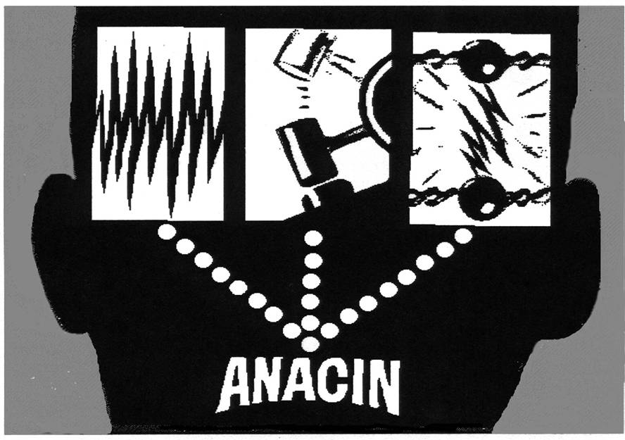
Temel Satış Vaadi Temalı Anacin Reklamı
Reklamda sadece ürünün ağrı kesici özelliği üzerinde durarak, ürünün benzersiz olan bu özelliğini olabildiğince yalın ve açık bir şekilde görselleştirip sunan Reeves; her ne kadar yaratıcılığı ile zihinleri şaşırtan bir çıktı ortaya koymuş sayılmasa da, kendisine göre reklamın asıl görevi olan satışı gerçekleştirebilme hedefini, en iyi şekliyle uygulayan başarılı örnek ortaya koymuştur

Slide 8
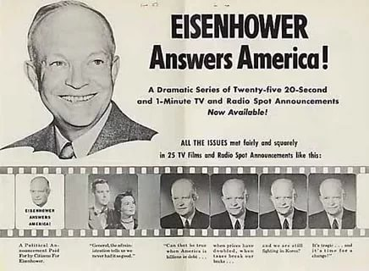
Rosser Reeves İmzalı Eisenhower Başkanlık Kampanyası
Rosser Reeves’in Temel Satış Vaadi’ni kullanarak Dwight Eisenhower’ı* 1952 yılında ABD Başkanlığı’na taşıdığı politik reklam kampanyası, reklamcılık tarihine damgasını vuran bir diğer Reeves klasiğidir. ‘Eisenhower Amerika’ya Yanıt Veriyor’ -‘Eisenhower Answers America’- başlıklı kampanya, Demokratların dönemin ABD Başkanı Harry S. Truman** için kullandıkları ‘Daha İyisini Asla Elde Etmemiştiniz’ -‘You Never Had It So Good’- sloganlı kampanyası ile rekabet edecek bir Cumhuriyetçi slogan yaratılması amacıyla ortaya konmuş bir çalışma olarak dikkat çekmektedir

